Slide 1



LĨNH VỰC PHÁT TRIỂN NHẬN THỨC NBPB: Ô tô to- nhỏ Đối tượng: 24-36 tháng
ỦY BAN NHÂN DÂN PHƯỜNG PHÚC LỢI
TRƯỜNG MẦM NON BAN MAI XANH

Slide 2





Cô và trẻ đọc bài thơ: Cái Bát
Hoạt động gây hứng thú
Cô và trẻ cùng xem triển lãm
PTGT

Slide 3
Hộp quà bí mật
Nhận biết đồ chơi
có màu đỏ

Slide 4



Slide 5
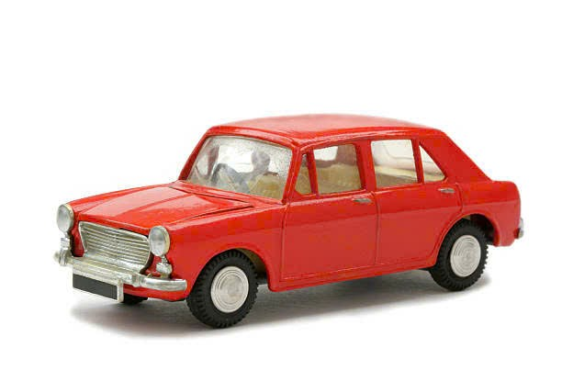

Slide 6
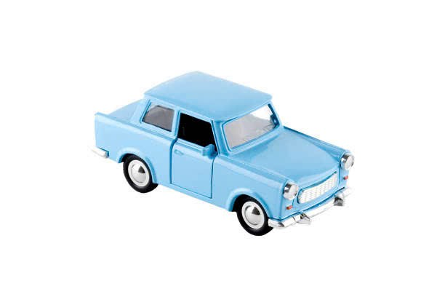

Slide 7
Ô tô to
Ô tô nhỏ

Slide 8


Trò chơi 1: “Thi xem ai nhanh”
Trò chơi:
“Chọn quà sinh nhật cho búp bê”
Cách chơi: Trẻ chỉ vào ô tô và nói theo y/c của cô:
+ Cô nói kích thước, trẻ chỉ vào ô tô và nói màu sắc ô tô.
+ Cô nói màu sắc, trẻ chỉ vào ô tô và nói kích thước ô tô.

Slide 9
Trò chơi:
“Chọn quà sinh nhật cho búp bê”
Trò chơi 2:“Lái xe về ga ra”
Cách chơi: Trẻ mang ô tô nhỏ về ga ra nhỏ, ô tô to về ga ra to.

Slide 10


Kết thúc
Cô nhận xét giờ học và chuyển
hoạt động

